Slide 1

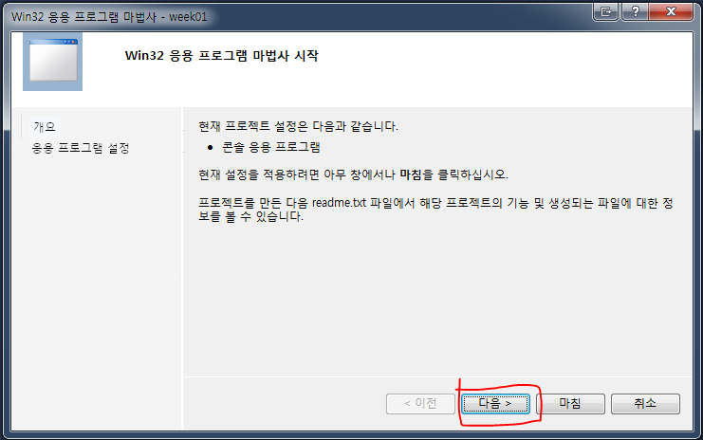
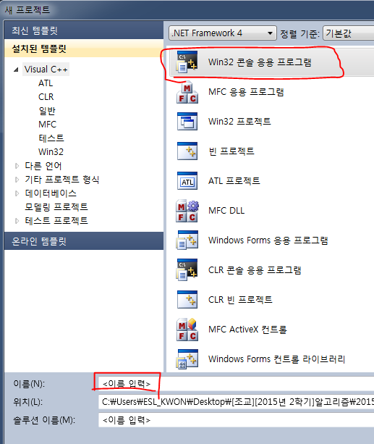
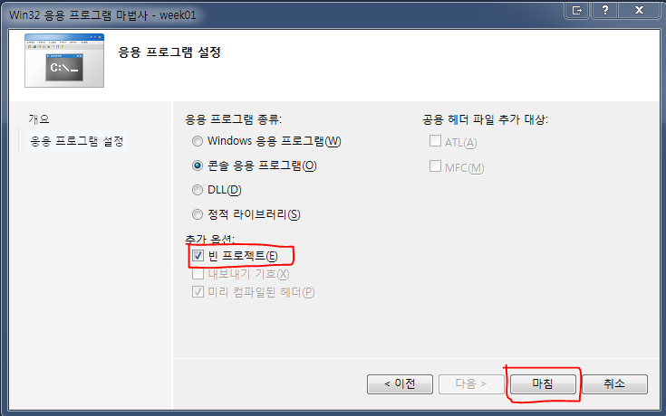
Trouble Shooting
Visual Studio 2010 프로젝트 생성
1. 3.
2.
4.

Slide 2
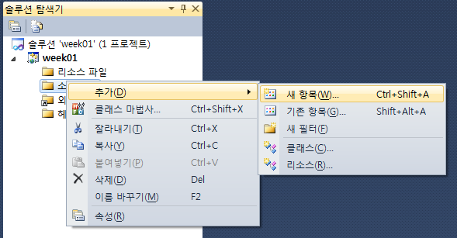
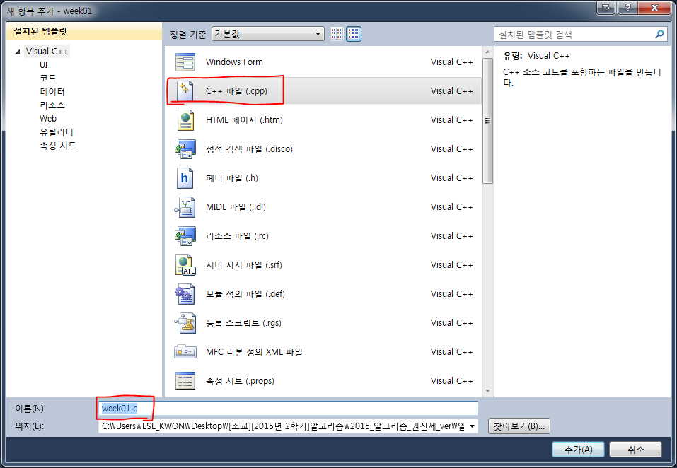
Trouble Shooting
Visual Studio 2010 프로젝트 생성
5.
6.
7. 반드시 .c 로 이름 변경!!

Slide 3
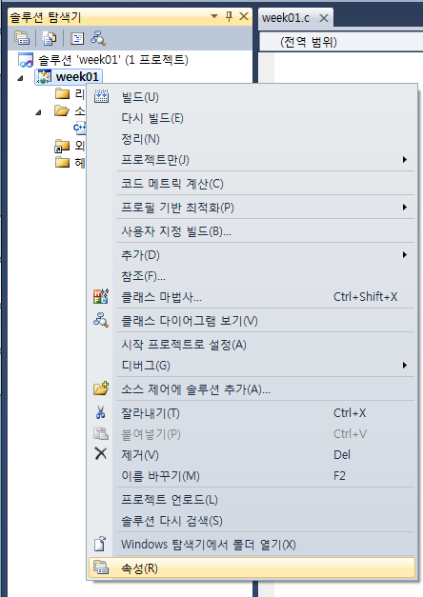
Trouble Shooting
Visual Studio 2010 메니페스트 오류 해결
1.
< 프로젝트 속성열기

Slide 4
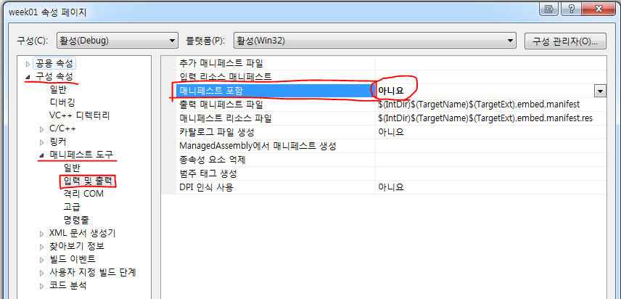
Trouble Shooting
Visual Studio 2010 메니페스트 오류 해결
2.
구성 속성 -> 매니페스트 도구 -> 입력 및 출력 ->
메니페스트포함 : “아니요＂

